Slide 1
Věrnost za věrnost? –
Československo-jugoslávské vztahy v kontextu mezinárodních vztahů ve střední a jihovýchodní Evropě mezi dvěma světovými válkami
Mgr. Jana Škerlová, Ph. D.
Historický ústav Akademie věd ČR, v. v. i.,
pobočka Brno

Slide 2
Hospodářské vztahy ve 20. letech
Hospodářské styky komplikovány poválečnou krizí i komplikovanou dopravou zboží
1919 – kompenzační dohody – výměna čs. cukru a uhlí za jug. maso, kukuřici, pšenici a další zemědělské a průmyslové suroviny
1919 – prozatímní obchodní a celní úmluva
1920 – Smlouva o prozatímní úpravě hospodářských vztahů mezi Československem a Královstvím SHS
1921 – přechod k normálnímu obchodu, komplikován ochranářskou politikou Jugoslávie a vysokým kurzem koruny
1922 – dohoda mezi Škodovkou a jugoslávskou vládou o dodávce zbrojního materiálu (dělostřelecký materiál, pancéřová auta, letecké motory ad.)
Podzim 1923 – nová vojenská konvence MD

Slide 3
Čs. investice v Jugoslávii – v roce 1923 tvořil čs. kapitál 1/6 celkové kapacity jug. průmyslu
2. polovina 20. let – všeobecná konjunktura – i přes protekcionistická opatření jednotlivých států nárůst obchodních styků
V ČSR velký vliv agrárních kruhů, které se snažily chránit čs. zemědělství před dovozem
Také jugoslávská zemědělská obchodní politika prohibitivní
Oba státy měly v obchodní politice protichůdné cíle
Živnobanka (např. podíl v Chorvatské zemské bance), Legiobanka, Banka Slavia
investory i soukromé továrny
stavba cukrovarů (Čuprija, Osijek), pivovarů (Skopje), textilních továren (Kranj, Lublaň, Maribor), chemiček (Drava v Osijeku, Zorka v Subotici), stojírenských závodů (Elka v Bělehradě), kožedělných a gumárenských závodů (Borovo – Baťa), skláren (Pančevo)

Slide 4
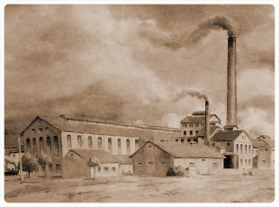
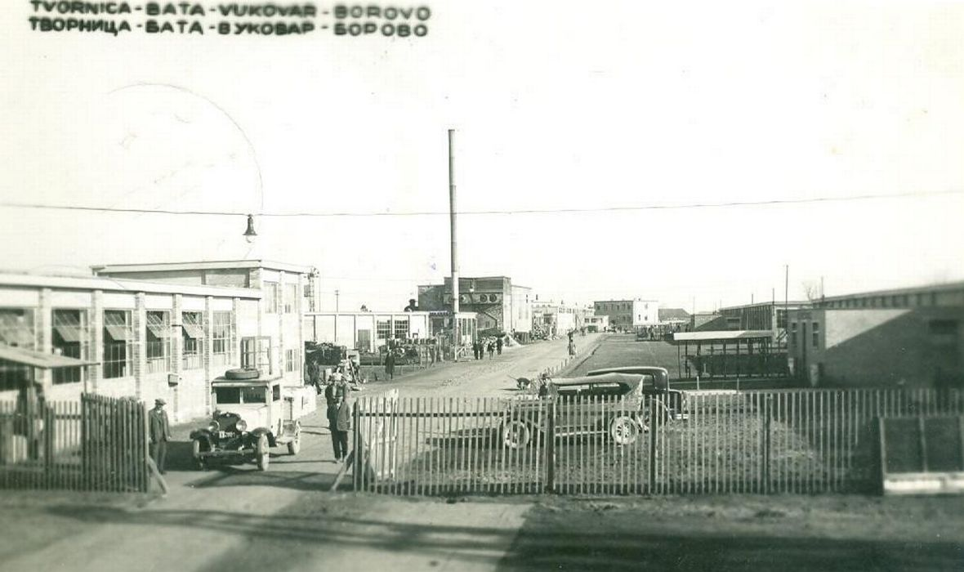
Cukrovar v Osijeku (zal. 1906, rekonstrukce 1925 a 1930)
Továrna v Borovu založená
r. 1931 Tomášem Baťou

Slide 5
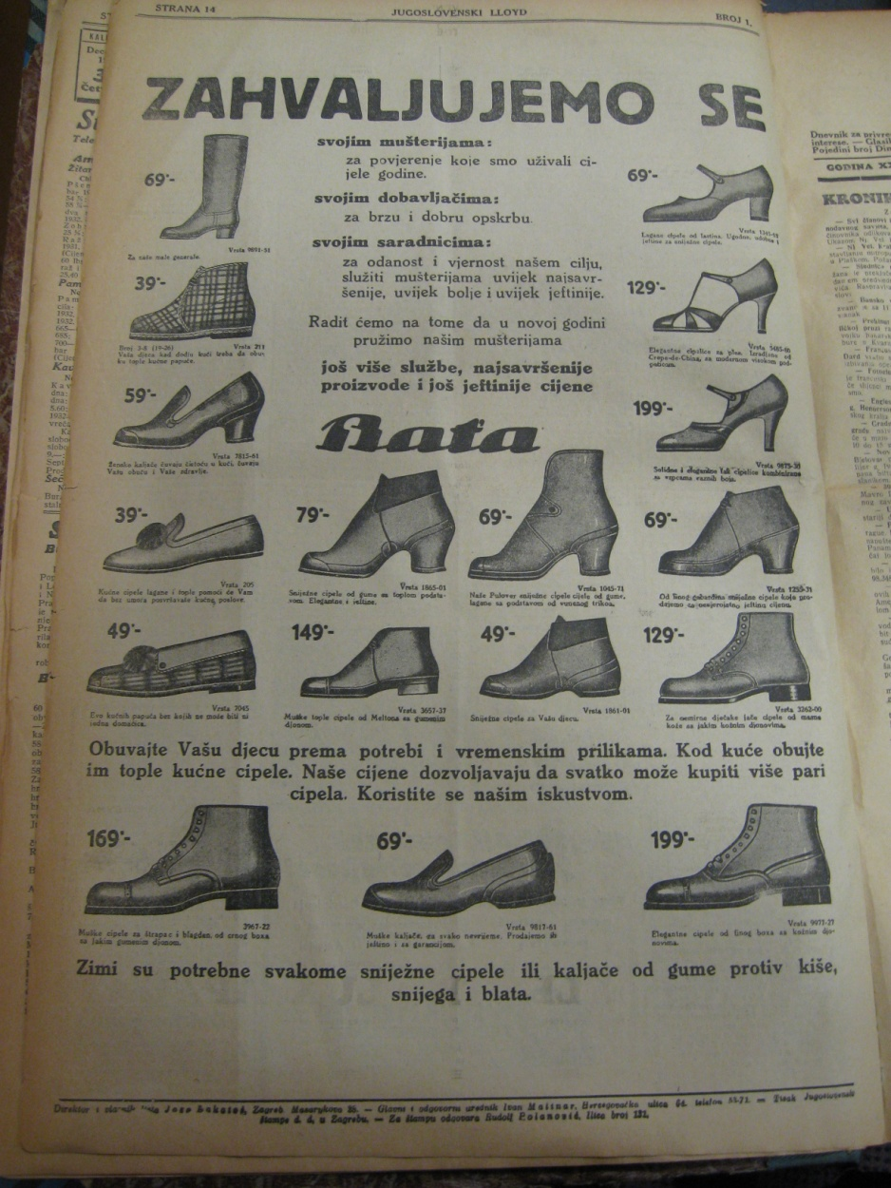
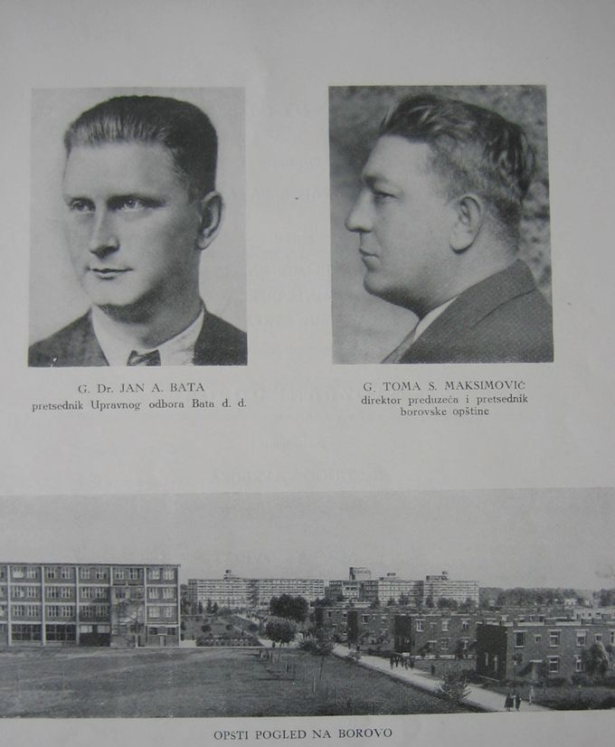
Inzerát na obuv Baťa z konce roku 1934 v novinách Jugoslovenski Lloyd (Záhřeb).
Vedení Baťova závodu a pohled na město Borovo.

Slide 6
Významné dodávky zbraní, letadel a bojových vozidel získala Jugoslávie již v době puče bývalého císaře Karla v roce 1921
1923–1929 vyvezly československé zbrojovky do Jugoslávie výrobky v celkové hodnotě 1,605 miliardy korun
Dominantním vývozcem zbraní byl koncern Škodových závodů, který zajišťoval ve 20. letech asi 90 procent celkového objemu vývozů zbraní z Československa do Království SHS
1925–1929, kdy byly podepsány nejdůležitější smlouvy o dodávkách výzbroje, představovalo zboží československých zbrojovek v celkovém objemu československého vývozu do Jugoslávie 32,5 procenta
Československé firmy dodávaly do Jugoslávie děla, dělostřeleckou munici, tanky, bojová vozidla, letadla a munici
Druhým nejvýznamnějším exportérem zbraní byla Zbrojovka Brno, která dodávala především pušky a kulomety.
Mezi menší dodavatele patřila také Česká zbrojovka Strakonice a vlašimská firma Sellier a Bellot
Doba Živkovićova režimu představovala vrchol ekonomicko-politického vlivu českých zbrojovek v Jugoslávii

Slide 7
1925–1926 – na nátlak čs. agrárníků přijata ochranná zemědělská cla – komplikace pro rozvoj hospodářských vztahů s Jugoslávií
1925 – nový celní tarif i v Jugoslávii – ochrana před dovozem spotřebního zboží
1926 – ČSR uzákonila minimalizovaná cla na zemědělské výrobky – komplikace pro dovoz v Jugoslávie
1926 – podepsána vojenská konvence mezi náčelníky generálních štábů obou armád
1927 – v ČSR zavedena daň na dovoz přepychového zboží - i některé zemědělské výrobky
Únor 1927 – počátek jednání o obchodní úmluvě mezi ČSR a Jugoslávií
listopad 1928 – uzavřena obchodní a platební smlouva mezi ČSR a Jugoslávií, ratifikována o rok později
Nadále však spory zejména o dovoz jugoslávských zemědělských výrobků do ČSR

Slide 8
Jugoslávská obchodní bilance s ČSR pasivní, přesto ČSR po celá 20. léta druhým nejvýznamnějším partnerem jugoslávského zahraničního obchodu
ČSR do Jugoslávie vyvážela zejména textilní výrobky, výrobky kovoprůmyslu, stroje a přístroje, dřevo, uhlí, koks a chemické výrobky, vozidla a spotřební zboží (sklo, papír, porcelán, klobouky ad.), zemědělské výrobky (bramborová sadba, semeno řepy cukrovky ad.; cukr, pivo, likéry, šunky, uzenářské delikatesy)
Koncem 20. let uzavřela Škodovka v Jugoslávii několik velkých zakázek na dodávku dělostřeleckého materiálu
Dovoz z Jugoslávie do ČSR – zejména zemědělské výrobky (obilí, dobytek, tabák, konopí, víno ad.), nerosty, kovy, barviva, dříví
1928 – „tabáková konvence“ – ČSR se zavázala nakupovat ročně 3,5 mil. kg tabáku po dobu 6 let
Únor 1929 – porady hospodářských expertů MD v Bukurešti – návrh jugoslávské delegace na to, aby byly hospodářské styky uvedeny do souladu s politickými – návrh na omezení restriktivních a prohibitivních opatření, snížení cel a umožnění vývozu zemědělských výrobků, ale pro odpor ČSR nepřijato

Slide 9
Počátkem 30. let – společný postup MD při jednáních o tzv. východních reparacích a stanovení nové výše liberačního poplatku
Požadavek maďarské vlády, aby obdržela náhrady za ztráty vzniklé vyvlastněním nemovitostí, železnic a podniků při rozpadu R-U – MD je přijala na nátlak velmocí
ještě v roce 1930 – rekordní výše československo-jugoslávského obratu zboží
Konec roku 1929 – Rumunsko a Jugoslávie začaly jednat s Maďarskem o tzv. agrárním bloku, ČSR v určité izolaci
Začátek roku 1931 – jednání o československo-jugoslávské obchodní dohodě – složitá
30. března 1931 – uzavřena obchodní smlouvá československo-jihoslovanské
Stanovení vázaných cel na vybraný okruh zboží, na kterém měly obě strany zájem
ustavena Československo-jugoslávská hospodářská komora

Slide 10
Květen 1931 – Jugoslávie konečně získala zahraniční půjčku, mohla stabilizovat hodnotu dináru
zhoršování vzájemných hospodářských vztahů v důsledku hospodářské krize i protekcionismu
Léto 1931 – snaha Jugoslávců dojednat vývoz pšenice do ČSR, proti tomu ale čs. agrárníci, kteří se to snažili všemožně zkomplikovat – závažný spor mezi ČSR a Jugoslávií
1932 – „krize transferu“ – zastaveny nejprve devizové platby z Jugoslávie do ČSR, zamrznutí čs. pohledávek v Jugoslávii, odpověď Čs. národní banky – zastavila příděl valut na dovoz z Jugoslávie
8. června 1932 – dohoda národních bank o úpravě plateb z dovozu a vývozu zboží
Zavedení clearingového režimu – účtování vzájemných operací bez hotovostního placení, vyrovnávání pohledávek a závazků probíhá vzájemným započítáváním všech pohledávek a závazků

Slide 11
Čs. vývoz do Jugoslávie se stal závislým na dovozu jugoslávských zemědělských výrobků do ČSR
Problémem také deflační kurz čs. vlády, který zdražoval čs. výrobky
Jugoslávské zemědělské výrobky byly poměrně drahé
Vývozci museli čekat na své pohledávky, dokud ze zemí, kam vyvezli své zboží, nebude nakoupeno zboží, z jehož prodeje by se jim uhradily jejich pohledávky
Jugoslávci vyčítali Čechoslovákům egoismus a tvrdili, že kvůli čs. aktivní obchodní bilanci měla Jugoslávie ztráty, to však nebyla pravda
hodnota československého vývozu do Jugoslávie klesla v roce 1932 oproti roku 1928 na méně než polovinu (v roce 1928 vyvezla ČSR do Království SHS zboží v hodnotě 948 milionů korun, v roce 1932 to bylo jen 404 milionů korun

Slide 12
Září 1932 – konference ve Strese – Fr., VB, Něm., It. + MD, Rak., Maď., Pol., Řecko
měla řešit zoufalou situaci středoevropských a dalších agrárních zemí, diskuse o tom, jestli preferenční smlouvy mezi státy mají být vícestranné nebo bilaterální, stanoviska mocností v rozporu, bez výsledku
Nástup Německa na jugoslávský trh – už v roce 1931 největším vývozcem zboží na jugoslávský trh
Strmý pokles obchodní výměny mezi ČSR a Jugoslávií
čs. vývoz do Jugoslávie klesl v roce 1933 na 17,2 % oproti roku 1929
Dovoz z Jugoslávie klesal pomaleji
Snaha Beneše upevnit MD hospodářsky

Slide 13
Únor 1933 – Organizačním paktem Malé dohody zřízena Hospodářská rada MD
9. ledna 1934 – první zasedání Hospodářské rady Malé dohody
mělo řešit dopravu, spoje, obchodněpolitické otázky, přímou spolupráci hospodářských institucí a jednotlivých výrobních odvětví a zejména otázku výměny zboží
Jednání rady probíhalo v jednotlivých komisích, například pro výměnu zboží, železniční dopravu, finanční otázky, vodní dopravu a redakční práce. Na jednání byla rovněž dohodnuta preferenční ujednání mezi ČSR a jejími partnery a schválen plán výměny zboží
Únor 1934 – devalvace československé měny – zdražení jugoslávských výrobků na čs. trhu a pokles dovozu z Jugoslávie
Květen 1934 – druhé zasedání Hospodářské rady MD – základem spolupráce jsou bilaterální smlouvy

Slide 14
Hospodářské i politické posilování Německa (ukončení celní války s Polskem a Finskem)
Únor 1934 – německo-maďarská obchodní smlouva
Květen 1934 – německo-jugoslávská hospodářská smlouva – německému zboží se otevřela cesta na jugoslávský trh
1935 – oživení hospodářství i obchodního obratu ČSR s malodohodovými partnery, přesto stále jen asi na 50 % úrovně obratu v roce 1929
Celá řada dalších dokumentů o platebním, obchodním a dopravním styku mezi Německem a Jugoslávií
Dohoda o clearingu
podmínky pro Jugoslávii velmi výhodné – Německo odebíralo jugoslávské zboží za ceny o 30–40 % vyšší než na světových trzích
Německo bylo ochotné odebírat jugoslávské výrobky i za cenu, že to pro něj nebude úplně výhodné
Červen 1936 – cesta něm. Ministra hospodářství Hjalmara Schachta do Jugoslávie – slib navýšení německého dovozu z Jugoslávie

Slide 15
1936 – zavedení protiitalských sankcí – poškozovaly hospodářství Jugoslávie a Rumunska (pro Jugoslávii byla Itálie největším odbytiště – odebírala až ¼ jejího exportu)
J a R se ale od západních mocností nedočkaly kompenzací svých ztrát → šance se chopilo Německo
1936 – Hodžův plán – úvahy o hospodářském sblížení malodohodového a římského bloku – cílem postupné uvolňování ochranářských opatření, celní smír, zavádění devizových úlev
počítal s tím, že agrární přebytky středoevropských zemí odeberou západní země
země střední a jihovýchodní Evropy si měly poskytnout výhody na základě regionální doložky
Hodžův plán jednoznačně odmítli Maďaři, Mussolini žádal, že se MD vzdala účasti na protiitalských sankcích, proti i Německo a Rakousko, nadšení plán nevyvolal ani u Jugoslávie a Rumunska
Hodža se nevzdával myšlenky na hospodářskou integraci střední Evropy, přestože neměla podporu v zahraničí

Slide 16
I nadále clearingový systém – pro čs. vývozce do Jugoslávie nevýhodné – na výplatu pohledávek na clearingových účtech čekali v polovině 30. let 1–2 roky
Podzim 1936 – dohoda o zrušení vízové povinnosti mezi malodohodovými státy
1935 – dohoda o ochraně státních příslušníků
1935 – obecná dohoda o cestovním ruchu
1936 – úmluva o sociálním pojištění mezi ČSR a Jugoslávií
Od roku 1937 – zvyšování obratu zboží mezi státy MD
1937 – obchod mezi ČSR a Rumunskem se vrátil na úroveň před vypuknutím hospodářské krize, obchod mezi ČSR a Jugoslávií se předkrizové úrovni blížil

Slide 17
Neúspěchem skončily úvahy o vytvoření celní unie, které se objevily v roce 1937
Jaro 1938 – Jugoslávci vyhrožovali vypovězením obchodní smlouvy, pokud nebudou zvýšeny preferenční příplatky a ceny zemědělských výrobků dovážených z Jugoslávie do ČSR
Přestože Hospodářská rada Malé dohody dosáhla jistých dílčích úspěchů, širší integrační program se prosadit nepodařilo, stejně jako zintenzivnit zásadním způsobem vzájemné obchodní styky
Dosažené výsledky zůstaly daleko za původními plány

Slide 18
Kulturní vztahy
Kromě intenzivních politických styků rozvoj také hospodářských a kulturních vztahů
Různé spolky propagující spolupráci s Jugoslávií
např. už v roce 1919 v Olomouci založen Klub přátel Jugoslávie
Listopad 1922 – první valná hromada Československo-jugoslávské ligy, prvním předsedou Milan Hodža, později (od r. 1937 Petr Zenkl)
Listopad 1921 – založena Jugoslovensko-čehoslovačka liga v Lublani – první pobočka v KSHS
Prosinec 1922 – založena Jugoslovensko-čehoslovačka liga v Bělehradě
1925 – celojugoslávský svaz lig založený na sjezdu v Rogašské Slatině
V čele politik radikální strany Miša Trifunović, později starosta Bělehradu a pozdější předseda skupštiny Kosta Kumanudi
První společné shromáždění Československo-jihoslovanské ligy a Svazu Jihoslovansko-československých lig se konalo 3. července 1926 v Praze

Slide 19

Mauzoleum v Olomouci (postaveno 1926) obsahující ostatky více než 1 100 padlých jihoslovanských vojáků z první světové války– dnešní stav

Slide 20
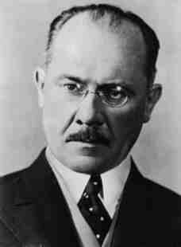
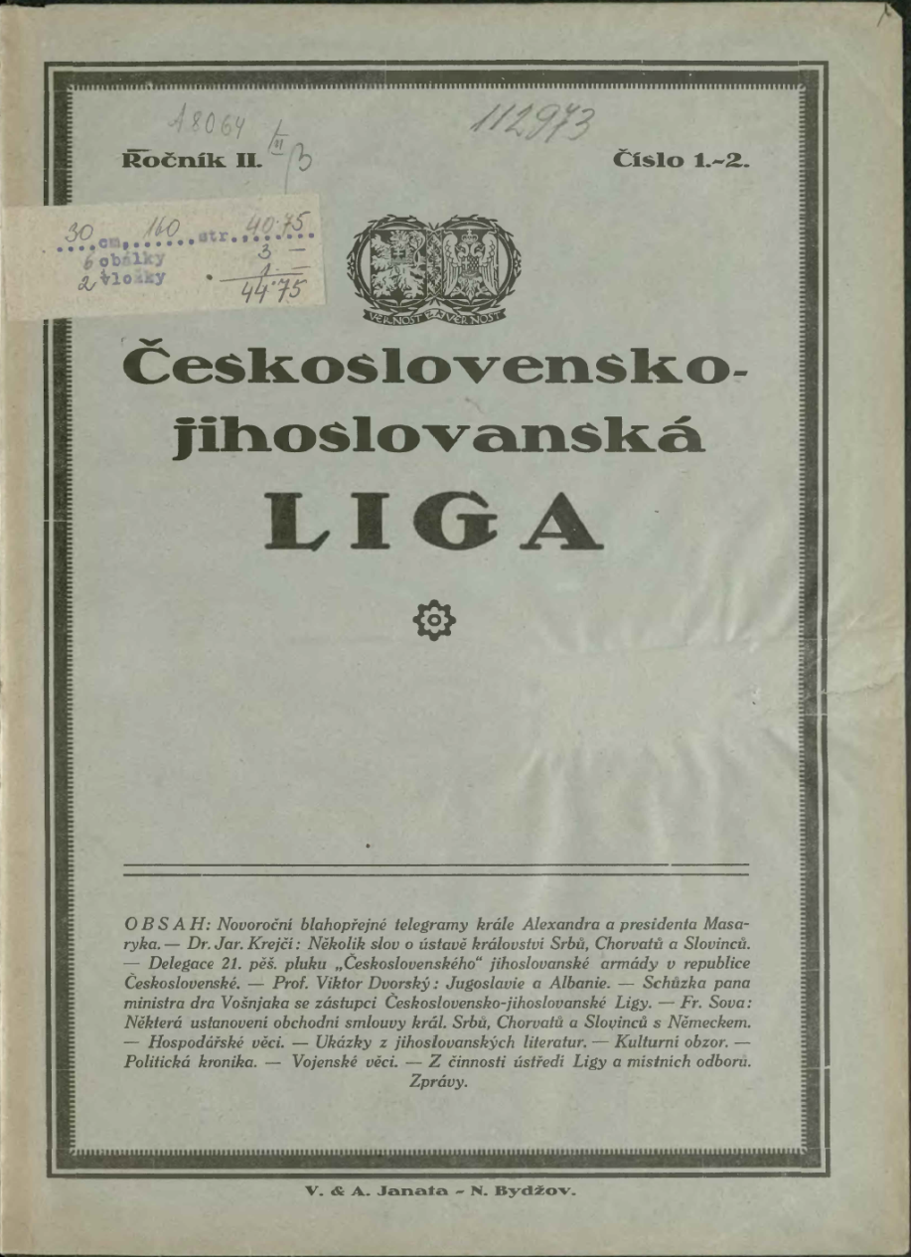
Milan Hodža
Časopis Československo-jihoslovanská liga (ročník 2, 1921)

Slide 21
Také čs. tisk často psal o jugoslávských záležitostech – Československá republika, Prager Presse, dále zejména Národní listy a Národní politika
Spolupráce na úrovni spolků – Sokol, Orel aj., legionáři
Turistika – rozvoj přímořských letovisek za pomoci čs. kapitálu
Jihoslovanská studentská kolonie v Praze a v Brně (studium technických a zemědělských oborů, veterinárního lékařství a medicíny, uměleckých oborů aj.) – v prvních letech po válce asi 2 500 jihoslovanských studentů v ČSR, poté cca 250 ročně
1933 v Praze vybudována tzv. Alexandrova kolej pro js. studenty
Krajanské kolonie – 1921 – v Osijeku založen Československý svaz (zastřešující organizace Čechů a Slováků)
Různé tradice kulturního a veřejného života, ale např. i politické kultury

Slide 22
4. října 1926 vznikly dvě meziparlamentní komise: hospodářská a kulturní, složené z poslanců zastupitelských sborů obou zemí
Hospodářská komise se zabývala usnadněním obchodní výměny, snižováním cel, podporou investic, sjednocováním různých předpisů a vyhlášek a také podporou turistického ruchu.
Kulturní komise se věnovala především problematice školství. Snažila se o nostrifikaci diplomů, sjednocování školského zákonodárství a osnov středních a vysokých škol, výukou obou jazyků na školách, šíření znalostí o druhé zemi a podobně
Vzájemné kulturní obohacování – překlady, přednášky, zájezdy ad.

Slide 23
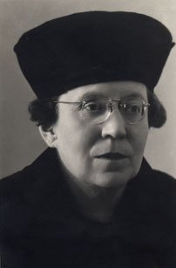
Nejnovějšími dějinami československo-jihoslovanských vztahů, zvláště v období první světové války, se zabývala česká balkanistka, byzantoložka a historička Milada Paulová (1891–1970)
sehrála klíčovou roli na poli vědeckých, společenských a do jisté míry (jako důležitý zprostředkovatel v rámci československo-jugoslávských kontaktů) i politických vztahů. Roku 1937 se stala první československou vysokoškolskou profesorkou
Ve svém díle zanechala mj. důležité svědectví o československo-jihoslovanské spolupráci za první světové války (například v dílech Odboj Čechů a Jihoslovanů za světové války 1914–1918, Tajný výbor (Maffie) a spolupráce s Jihoslovany 1916–1918)
Milada Paulová

Slide 24
Matija Murko (1961–1952) – zakladatel a ředitel Slovanského ústavu
V Brně profesor psychologie Mihajlo Rostohar (1934–1935 děkanem FF)
Oton Berkopec – překladatel, bibliograf, knihovník Slovanské knihovny
V Praze působil chorvatský literární vědec a kulturní atašé Dragutin Prohaska
Teoretická díla o jihoslovanské dramatice vydával v meziválečném období brněnský slavista a literární historik Frank Wollman (1888–1969)
Znalci jihoslovanských literatur byli však v té době pražští němečtí slavisté, zejména Bernard Gesemann (1888–1948) a Franz Spina (1868–1938)
20. léta – v Praze působil slovinský architekt Josip Plečnik (1872–1957)

Slide 25
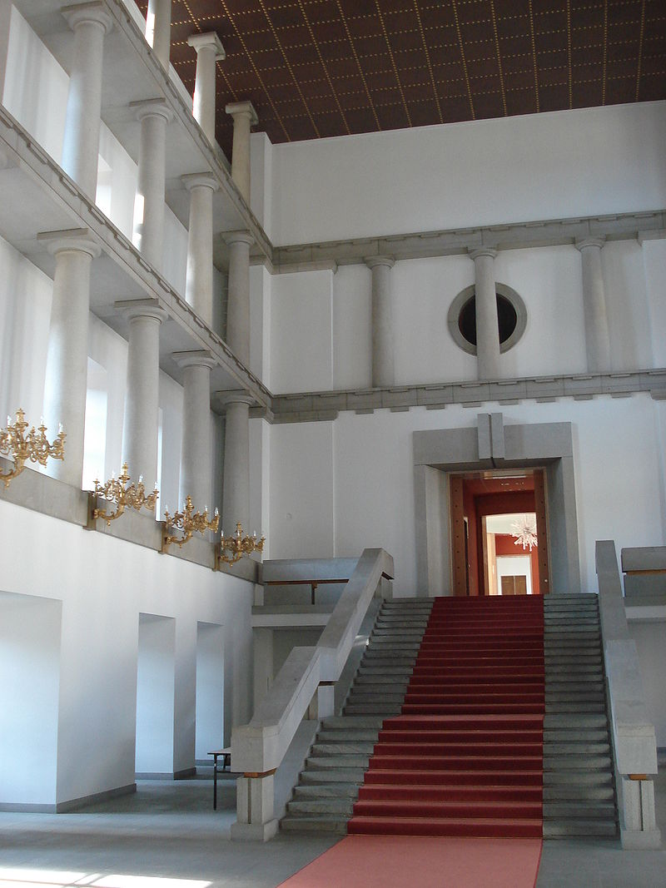
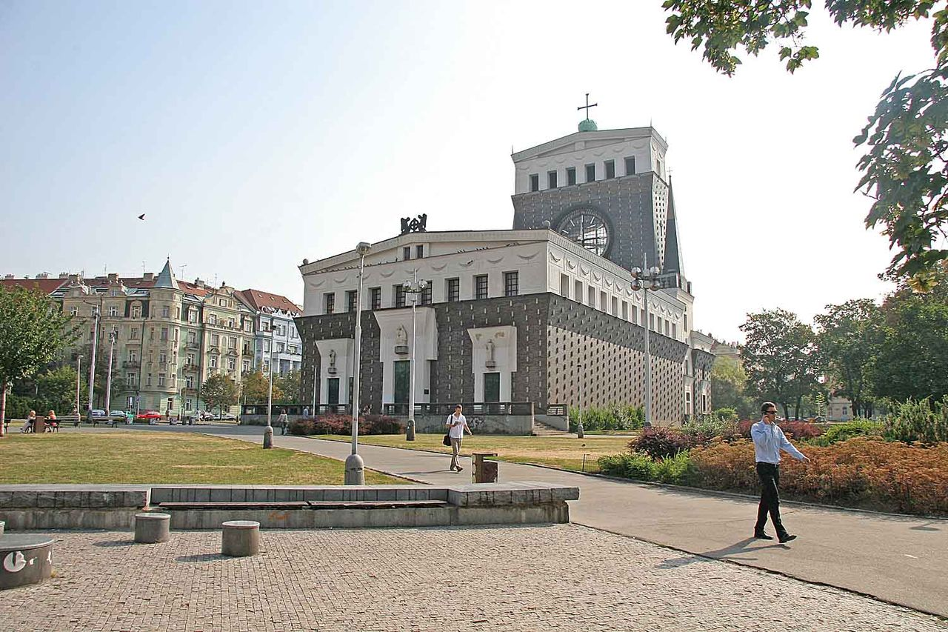
Sloupová síň Pražského hradu upravená Josipem Plečnikem
Kostel Nejsvětějšího Srdce Páně na Vinohradech

Slide 26
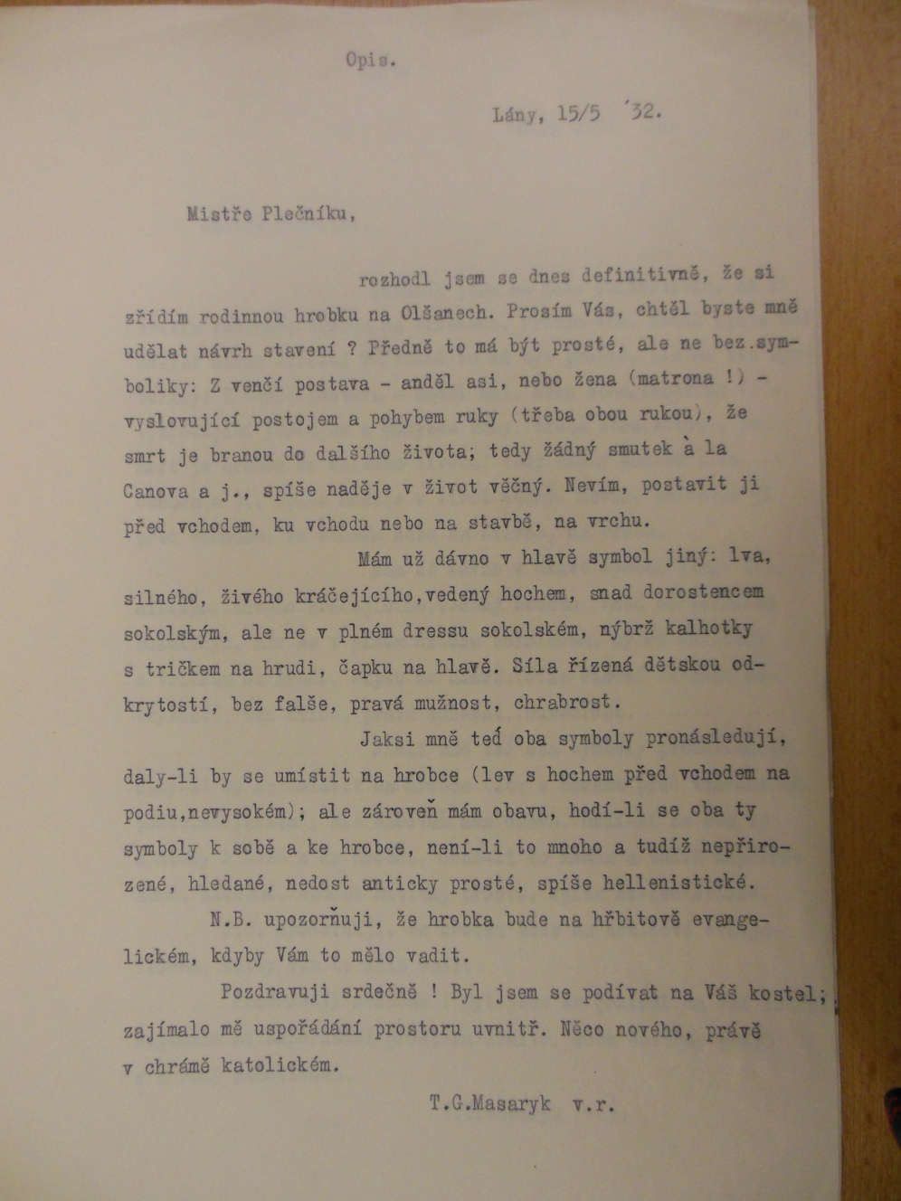
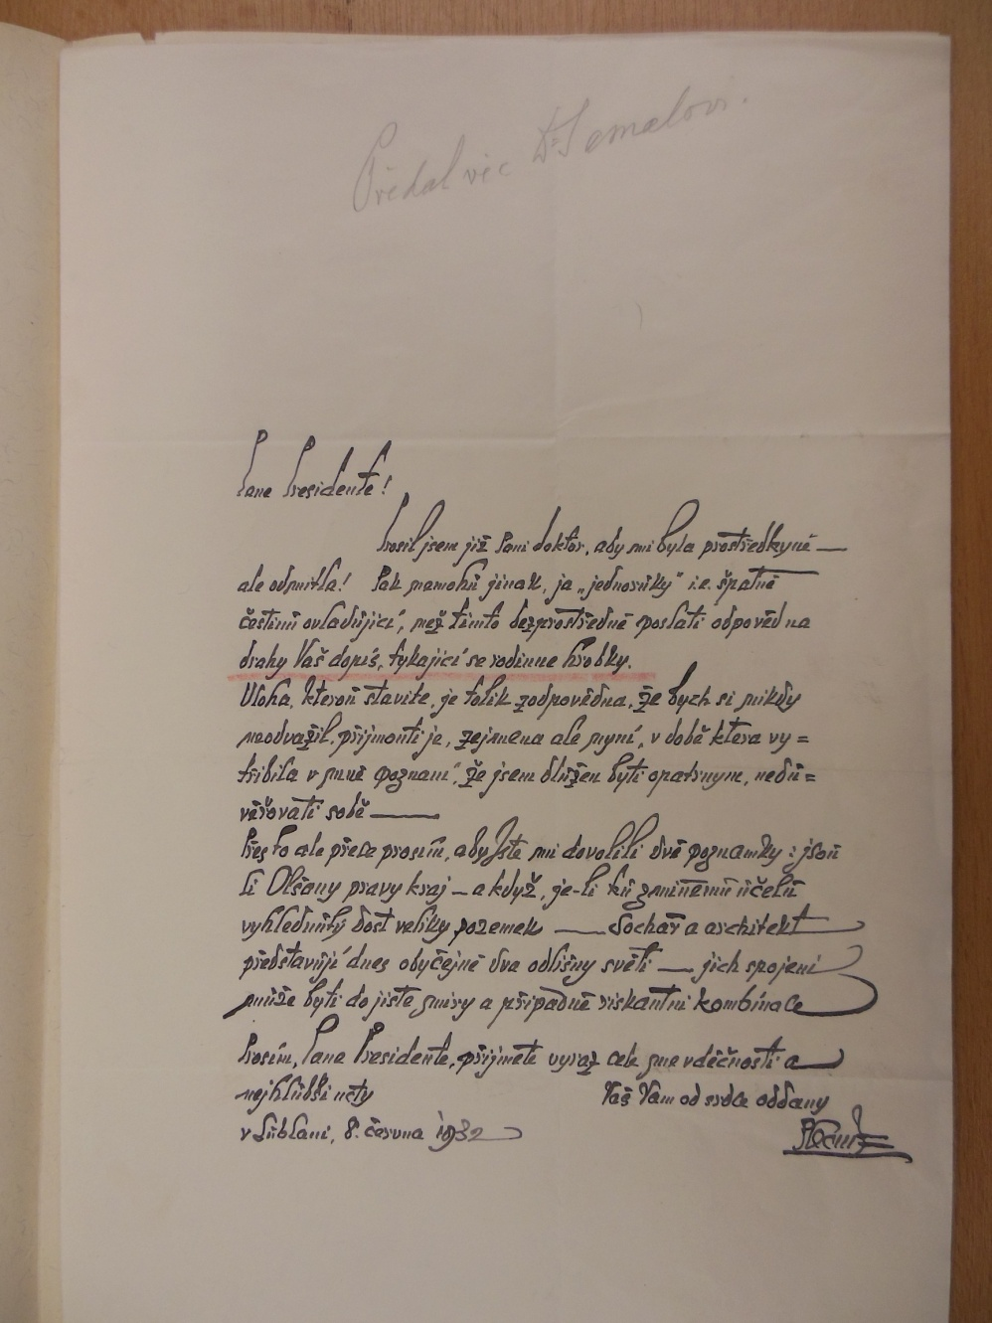
Opis dopisu T. G. Masaryka J. Plečnikovi z 15. května 1932
Dopis architekta J. Plečnika TGM z 8. června 1932

Slide 27
Malíř Vlaho Bukovac – výzdoba Obecního domu v Praze, výuka na AVU, v rámci české delegaci i na Pařížské mírové konferenci
V ČSR studoval i chemik a pozdější nositel Nobelovy ceny Chorvat Vladimir Prelog
Další pražský student Jovan Kršić založil v Sarajevu revue Pregled, v níž široce popularizoval českou kulturu
Z chorvatských dramatiků u nás patřili k nejpřekládanějším a nejuváděnějším Ivo Vojnović, Milan Begović a Miroslav Krleža
Překladů se často ujímali Jan Hudec nebo Antonín Balatka
V Praze žil i srbský dramatik Božo Lovrić
V Praze a v Brně působil chorvatský režisér Branko Gavella,
1929–1949 členem Národního divadla herec, režisér a překladatel Zvonimir Rogoz
Nejpřekládanějším jihoslovanským autorem v ČSR byl srbský dramatik a spisovatel Branislav Nušić

Slide 28
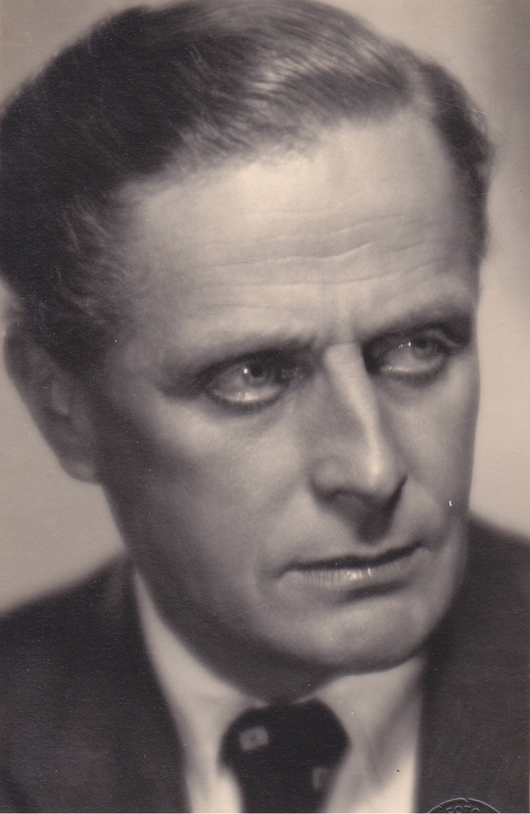
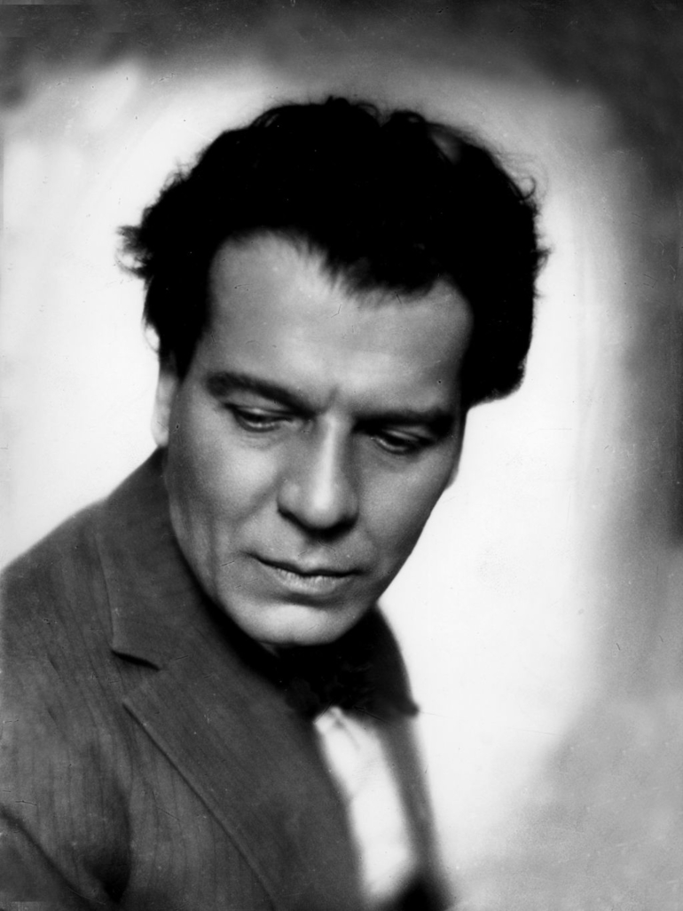
Zvonimir Rogoz
Branko Gavella

Slide 29
V Jugoslávii byl velmi populární a překládaný Karel Čapek
V Jugoslávii působili mnozí čeští umělci už před 1. sv. válkou (např. Karel Hašler v Lublani), v meziválečném období
V Záhřebu hostoval režisér a dramatik Jaroslav Kvapil
„Záhřebské Národní divadlo se už dlouho nemohlo pyšnit hostujícím režisérem takové úrovně, jakou představuje Jaroslav Kvapil, který právě připravuje znovu nazkoušené uvedení Shakespearova Kupce benátského, ohlášené na pondělí 22. tohoto měsíce.“
Novosti, 21. 10. 1934
V Jugoslávii uváděny hry českých autorů, často Smetanovy a Dvořákovy opery, zejména při slavnostních příležitostech
V Záhřebu působila v letech 1868–1937 dramatická herečka Marie Růžičková-Strozzi
V Záhřebu působila sopranistka Zdenka Ziková, v Bělehradě primadona Marie Žaludová
Kapelník Dragutin František Pokorný – 1920–1937 – kapelník orchestru Královské gardy
V Bělehradě vycházely české a slovenské knihy v nakladatelství Gecy Kona

